Slide 1
Стадия вызова1
Определить тему урока по набору слов:
-История, литература, А.С. Пушкин, М.Ю. Лермонтов,
-Иван Грозный , Борис Годунов , Вещий Олег, Петр Первый,
-» Медный всадник», « Борис Годунов», «Песнь о вещем Олеге», « Бородино», « Песня про царя Ивана Грозного и ….»

Slide 2
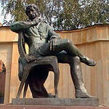
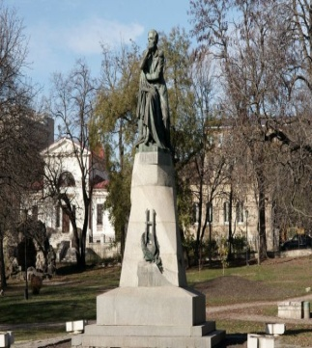
История в произведениях А.С.Пушкина и М.Ю. Лермонтова
Интегрированный урок (история и литература )
урок в 7»А» классе
Учитель истории МКОУ СОШ № 3 с.Кугульта Чернова Л.В.

Slide 3
Что будет конечным результатом работы на уроке?( Или для чего нам нужен этот урок)
1.Чтобы узнать почему так часто обращались к истории нашей страны замечательные русские поэты : А.С. Пушкин и М.Ю.Лермонтов;
2. Чтобы убедиться, что история и литература помогают больше узнать об интересных страницах истории нашей Родины;
3.Чтобы узнать что связывает А.С. Пушкина и М.Ю.Лермонтова,
4. Прививать навыки работы в группах, создавая совместный проект.
Итогом нашей работы будет творческий проект –кластер.

Slide 4
Цели урока:
Образовательные:
-показать закономерность обращения А.С.Пушкина и М.Ю. Лермонтова к историческим эпохам;
- раскрыть атмосферу эпох, описываемых в произведениях поэтов через исторические факты, картины художников, литературное наследие поэтов.
Обучающие:
а. Способствовать развитию умений:
-ставить и понимать проблему,
- творчески интерпретировать имеющуюся информацию
обобщать, делать выводы и распределять ее по степени значимости полученных знаний,
-работать с материалом для подготовки к будущим госэкзаменам по истории( тесты ч. Б-12,13 и ч. С-6)
б. способствовать развитию мышления учащихся,
в. формировать у учащихся способности осуществлять сложные культуролосоообразные виды действий.
Воспитательные:
- способствовать развитию интереса к историческому прошлому
России и патриотическому воспитанию учащихся.

Slide 5
Цель урока:
Показать , что русская история, ее народ является источником вдохновения для творчества А.С. Пушкина и М.Ю. Лермонтова, как и для многих других поэтов, писателей, художников, композиторов.
Произведения этих великих поэтов не только помогают познать историю России, но и учат нас быть патриотами своей страны.

Slide 6
План урока.
1.Организационный момент
2.Стадия вызова:
-вступительное слово учителя,
-определение учащимися темы урока,
-постановка проблемы.
3.Стадия содержания( работа в группах над проектами)
-работа с основной информацией,
- поиск решений,
-обобщение и выводы.
4.Подведение итогов :
-заполнение карточки оценок,
- свободный микрофон.
5. Рефлексия( метод цветного листочка)

Slide 7
Работа в группах
1. Из набора иллюстраций, высказываний, исторических данных, которые находятся на столах учащихся ,нужно составить творческий кластер на листе ватмана
( работает две группы: историков и литераторов). На листе ватмана представить художественно оформленную работу- проект-кластер по творчеству поэтов от каждой группы. Следующий этап – защита проекта( перекрестная)
Свободный микрофон- обобщение, выводы, собственное мнение.
Рефлексия:
- Заполняем карточку- оценки.
-«Эффект улыбающейся девочки»- на доске – рисунок : лицо девочки. Каждый учащийся групп должен оставить на этом рисунке свой листочек ( зеленый – урок понравился, желтый - что-то не получилось, красный цвет- урок не понравился .Если большинство квадратов будет зеленого цвета, то мы можем нарисовать улыбку на лице девочки.

Slide 8
Итог урока
1. По результатам карточки- оценки учащимся будут выставлены оценки за урок в классный журнал.
2.Все учащиеся работали в группах активно, увлеченно , обобщали, делали выводы, умело использовали материал для подготовки к будущим гос.экзаменам ( история ч.С-6). Проекты получились интересные, без исторических и литературных ошибок, учащиеся показали умение работать коллективно , используя знания в области рассматриваемого материала. Была раскрыта атмосфера эпох , описываемых поэтами, через исторические факты , картины художников и литературное наследие поэтов.
Цель урока достигнута . Урок учащимся понравился.

Slide 9
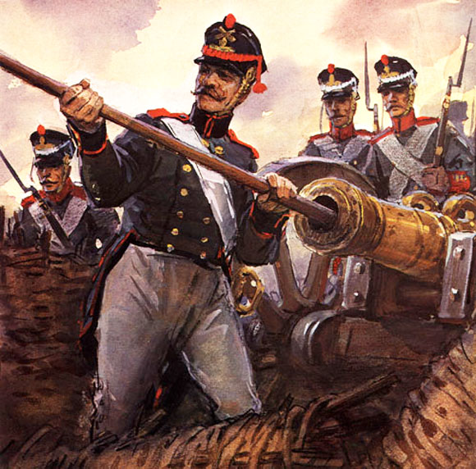
«Бородино» М.Ю.Лермонтова

Slide 10
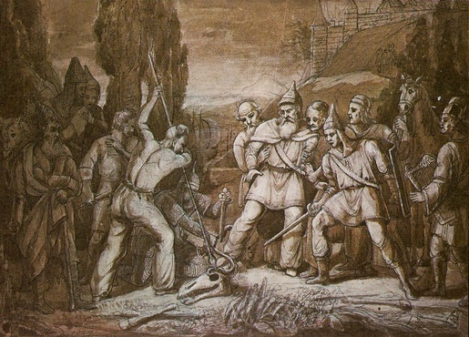
« Песнь о вещем Олеге» А.С. Пушкин

Slide 11
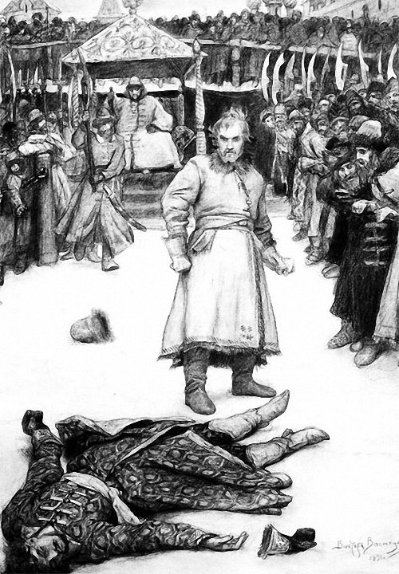
« Песня про Ивана Грозного….» М.Ю.Лермонтов

Slide 12
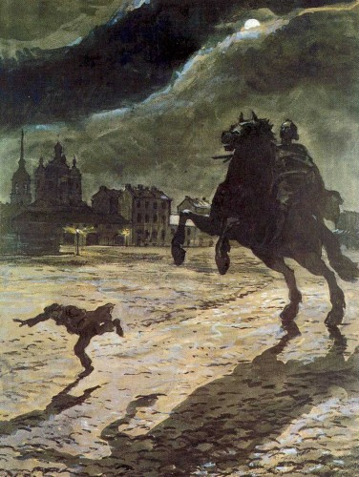
« Медный Всадник « А.С. Пушкина

Slide 13
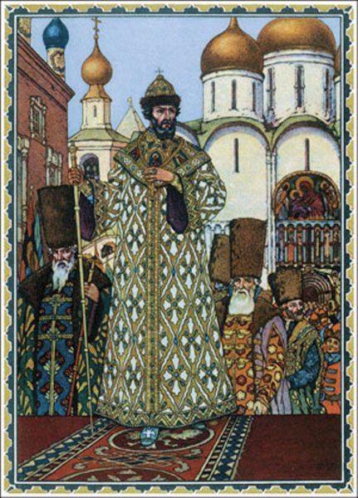
«Борис Годунов « А.С. Пушкин

Slide 14
Спасибо за внимание!
Исторические произведения Пушкина и Лермонтова не только освещают определенные эпохи жизни страны и помогают познать историю России. Эти писатели решают сложные философские и психологические проблемы, волнующие человека во все времена.

Slide 15
Самоанализ урока
Ведущим инструментом деятельности является урок, организованный в режиме активного включения ученика в поисковую деятельность с использованием групповых технологий и созданием на уроке атмосферы комфорта, взаимоуважения, толерантности.
Для погружения в эту тему мы выбрали интегрированный урок история и литературы, т.к. это способствует формированию целостной картины изучаемого материала. Интеграция в обучении дает возможность развития метапредметных компетенций уч-ся, предполагает прежде всего существенное развитие и углубление межпредметных связей. Интеграция дает результаты , которые проявляются в:
- умении понимать проблему, выдвигать гипотезу, структуировать материал, подбирать аргументы для подтверждения собственных позиций, выдвигать причинно- следственную связь в устных и письменных высказываниях, формулировать выводы,
-умении самостоятельно организовать собственную деятельность, оценивать ее, определять сферу своих интересов, работать в группе.
-умении работать с разными источниками информации, находить ее, использовать в самостоятельной деятельности

Slide 16
Цель:
- воспитание гражданских и патриотических качеств учащихся, содействие формированию личностного отношения к истории своей страны, стимулирование желания самостоятельного поиска и расширения знаний по истории своей Родины и литературному наследию.
- развитие у учащихся критического мнения и адекватной самооценки, а также самостоятельности и ответственности, способности к кооперации и сотрудничеству, повышение креативности;

Slide 17
Методы
1.Групповая работа с элементами критического мышления;
2.Кластер( гроздья)-отражение нетрадиционной формы мышления («наглядный мозговой штурм»)

Slide 18
Результат:
Выбранная структура урока рациональна для решения поставленных задач, т.к. позволяет эффективно использовать творческий потенциал сильных учащихся, формировать у них умение обобщать события и формулировать выводы, слабые учащиеся получают возможность давать оценку поступкам исторических личностей, учатся высказывать собственное мнение по поставленной проблеме. Нацеленные на рефлексию в конце урока, семиклассники ответственно относятся к усвоению материала, меньше отвлекаются, т.о достигается высокая работоспособность всех учащихся в течение всего урока. Учащиеся заинтересованы фактическим материалом ,возможностью диалога, в получении результата, что создает положительную мотивацию, объединяет разноуровневые силы и различные психологические установки для достижения общего результата, развивает коммуникативные способности и стремление работать в команде.

